Slide 1
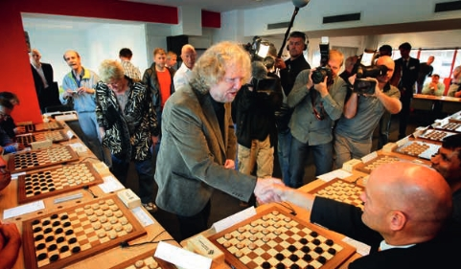
Dammen houdt het brein fit
Clinic voor ouderen
of ouderenwerk (zorginstellingen, verzorgingstehuizen)
Door
[Naam]
Notes:
Ruimte voor naam, tekst/afbeeldingen etc.

Slide 2
Programma
De schoonheid van het damspel
Dammen is gezonde voeding voor de hersenen
Quiz: Train uw hersenen
Activiteit: zelf dammen, simultaan

Slide 3
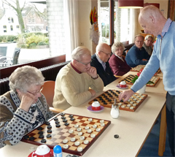
De schoonheid van het damspel
Dammen is gezellig!
  50 speelbare velden
  40 schijven (20 wit en 20 zwart)
  Big Bang, een fraaie compositie
Huisregel of niet?
Het damspel en het leven zijn vol beperkingen en mogelijkheden, leer die grenzen te beheersen
Foto: VBI
Notes:
De Schoonheid van het damspel
Iedereen kan leren dammen (uitleg over het damspel, interactieve vragen stellen met de senioren over hun eigen damervaring)
Korte uitleg en omschrijving over het damspel
Voorbeeld van een fraaie slagzet (gebruik internet of bereidt het voor op een demonstratiebord)
Huisregel of niet?
Neem de spelregels door en stel de ouderen vragen over de regels, denk bijvoorbeeld aan:
Als de tegenstander vergeet te slaan, mag u een schijf wegpakken: waar of niet waar.
Een schijf mag voor- en achteruit slaan: waar of niet waar.
Achteruit zetten mag: waar of niet waar.
Damslag gaat voor: waar of niet waar.
Etc.

Slide 4
Dammen is gezonde voeding voor de hersenen
  Trainen van geheugen
  Houdt hersenen in conditie
  Preventie voor ouderdomsziektes (Alzheimer)
  Sociaal: gezellig en interactief
  Empathisch vermogen
  Minder stress
"Neem initiatief, anders gaat uw brein achteruit“
Prof. Dr. Erik Scherder, hoogleraar Klinische Neuropsychologie VU
Mevrouw Leutscher uit Havelte (1902 – 2014) op haar 109e verjaardag.
Bron: Dagblad van het Noorden
Notes:
Dammen is gezonde voeding voor hersenen
Vertel iets over de gezonde voordelen wat positief is voor de hersenen.
Gymnastiek voor hersenen: houdt geheugen scherp op de lange termijn.
Ontwikkel nieuwe mentale strategieën en denk creatief na om de hersenen in conditie te houden.
Wetenschappelijk is bewezen dat het trainen van de hersenen (door middel van denksport/spellen o.a. dammen) ouderdomsziektes, zoals Alzheimer, tegengaat. Maar het wordt ook wel als middel gebruikt om dementie te behandelen.
Dammen is laagdrempelig. Iedereen kan het namelijk leren. Het is een gezellige bezigheid en er is weinig materiaal voor nodig om het te spelen. Het zorgt voor een sociale verbinding tussen ouderen en biedt onderling recreatieve interactie.
Door dammen wordt het empathisch vermogen ook ontwikkeld. Het is een belangrijk element van emotionele intelligentie. Als men zich kunt inleven in de anderen, dan begrijpt u hun emoties beter en is het mogelijk om effectiever te communiceren. Er wordt naar elkaar geluisterd.
Dammen geeft minder stress. Door een partijtje te spelen wordt de focus gelegd op het damspel; niet op andere (vervelende) zaken. Dit geeft (even) geestelijk rust.

Slide 5

Quiz: Train uw hersenen
De winnaar krijgt een leuke prijs!
Notes:
Quiz: Train uw hersenen
Ga de quiz aan met de deelnemers. Laat ze alleen of in groepjes deze quiz doen.
Zorg voor leuke prijsjes voor de winnaar(s).

Slide 6
Vuurwerk!
Wit haalt een heuse truc uit en slaat bijna ALLE zwarte schijven van het bord!
Oplossing
01. 39-34 35x44
02. 32-28 21x41
03. 16-11 23x43
04. 11x02 26x37
05. 33-29 24x33
06. 34-30 25x34
07. 22-18 13x22
08. 02x47
Notes:
Klik op de diagram om naar de animatie te gaan op het internet!
Vertel nog extra duidelijk dat wit met de dam maar liefst acht schijven slaat.
Dit komt namelijk terug in vraag 4 van de quiz ‘Goed geheugen’.

Slide 7
Warming-up
Wat wordt de uitslag?
Wit mag beginnen.
Notes:
Wit wint oppositie.

Slide 8
Vraag 1: Visualiseren
1 punt
Hoeveel schijven moet wit slaan?
A: 2 zwarte schijven
B: 4 zwarte schijven
C: 5 zwarte schijven
Notes:
Antwoord: C

Slide 9
Vraag 2: Welke beslissing neemt u?
1 punt
Wat is de beste zet voor wit?
A: De zet met de groene pijl
B: De zet met de zwarte pijl
Notes:
Antwoord: A

Slide 10
Vraag 3: Leren analyseren
1 punt
Wat wordt de uitslag?
Wit mag beginnen.
A: Remise/gelijkspel (1-1)
B: Wit wint (2-0)
C: Zwart wint (0-2)
Notes:
Antwoord: B

Slide 11
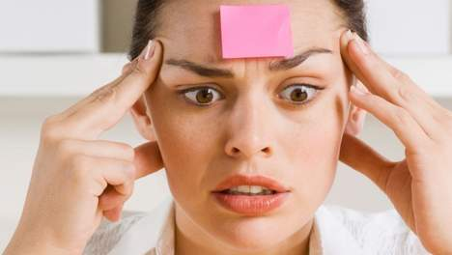
Vraag 4: Goed geheugen?
2 punten
Over hoeveel schijven sloeg de dam in het ‘Vuurwerk’ voorbeeld aan het begin?
A: 7 schijven
B: 8 schijven
C: 9 schijven
Notes:
Antwoord: B

Slide 12
Vraag 5: Concentratie
2 punten
Focus op de stelling in het diagram. Na vraag 6 gaan we verder met deze vraag 5. Op die dia is er een verandering ontstaan, welke?

Slide 13
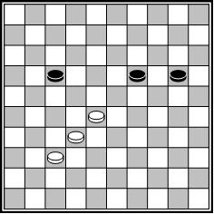
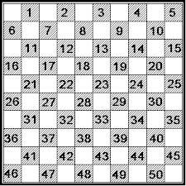
Vraag 6: Logica
2 punten
Hoe gaat de Haarlemmer nu in diagram 2?
A: 34-29 en 28-22
B: 34-29 en slaan naar 29
C: 28-22 en 34-29
D1: Voorbeeld Haarlemmer
D2: ?
Gebruik de damnotatie:
Notes:
Antwoord: C

Slide 14
Vraag 5: vervolg
2 punten
Wat is er veranderd?
Zowel wit als zwart hebben nu evenveel schijven.
Een witte en een zwarte schijf zijn omgewisseld.
Een witte en een zwarte schijf zijn erbij gekomen.
Zwart heeft een schijf minder.
Notes:
Antwoord: B

Slide 15
Vraag 7: Rekenen
3 punten
Hoe vangt wit de zwarte dam af?
A: Blauwe pijl
B: Groene pijl
C: Zwarte pijl
Notes:
Antwoord: A

Slide 16
Vraag 8: Analyseren
3 punten
Ziet u een slimme zet?
A: Zwarte pijl
B: Groene pijl
C: Blauwe pijl
Notes:
Antwoord: A

Slide 17
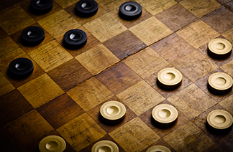
Activiteit
Nu zelf aan de slag: een potje dammen tegen elkaar
Een damsimultaan
Bron: allesporten.nl

